Slide 1
Les chargés d’accueil et d’accompagnement : agents, acteurs et auteurs de l’Université Inclusive
Saïd AIT HAMMOU TALEB
ATER
Nommé maître de conférence en sciences de l’éducation et de la formation
said.ait-hammou-taleb@univ-lorraine.fr
Notes:
Bonjour à toute et à tous, c’est pour moi un plaisir d’être avec vous aujourd’hui afin de vous rendre compte de certains résultats de nos travaux de recherche sur les praxéologies professionnelles des CAA ou réf handicap.
Je me présente Saïd AIT HAMMOU TALEB ….

Slide 2
Les chargés d’accueil et d’accompagnement : agents, acteurs et auteurs de l’Université Inclusive
Contexte Les praxéologies professionnelles du CAA Le CAA agent de l’Université Le CAA acteur et auteur de l’Université Inclusive Conclusion
PLAN
Notes:
Ainsi durant le temps qui m’a été accordé et nous nous accorderons également un temps d’échange, je vais vous exposez en quoi le CAA est un agent, un acteur et auteur de l’Université Inclusive à travers 4 parties pour conclure sur ce que peut nous dire notre analyse des praxéologies professionnelles des CAA sur la manière de faire « vie collective » dans l’enseignement supérieur

Slide 3
PLAN
Les chargés d’accueil et d’accompagnement : agents, acteurs et auteurs de l’Université Inclusive
1. Contexte
Notes:
Alors, le contexte

Slide 4
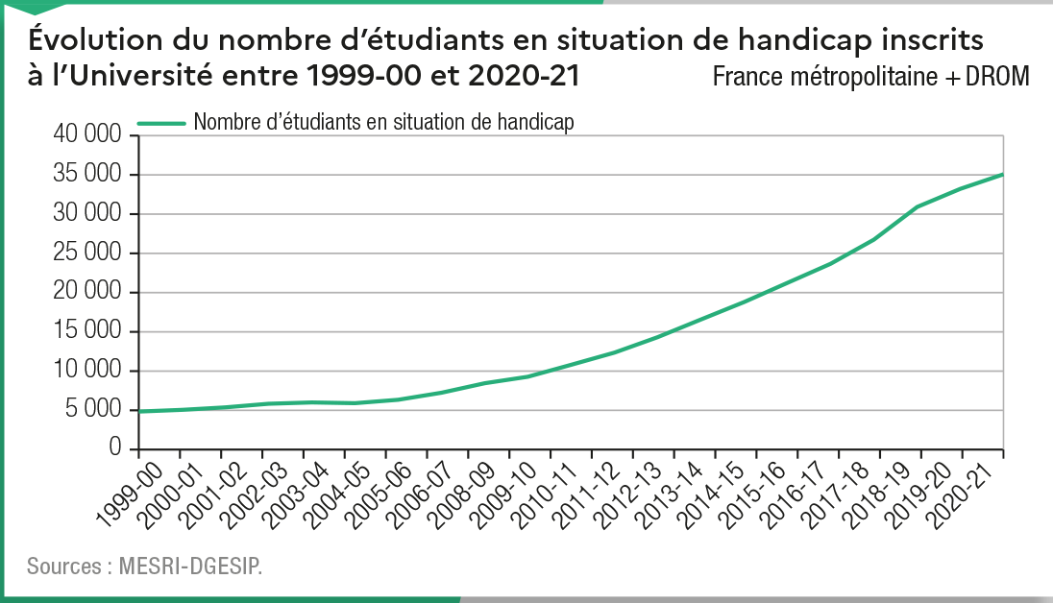
Contexte | Un enjeu sociétal et des voies de recherche
Des politiques incitatives en faveur des personnes en situation de handicap
Niveau national (promulgation de la loi du 11 février 2005)
Etablissements du supérieur (signature de la Charte Université Handicap en 2007 et en 2012)
Loi de 2005
Charte de 2007
Charte de 2012
Notes:
Les politiques des 20 dernières années ont permis une augmentation de la pop d’étudiant en situation de hanidcap dans l’ES
Au niveau des chiffres nous étions à un accroissement de cette population de l'ordre de 13% entre 2012 et 2019 et +7% les 2 dernières rentrée.

Slide 5
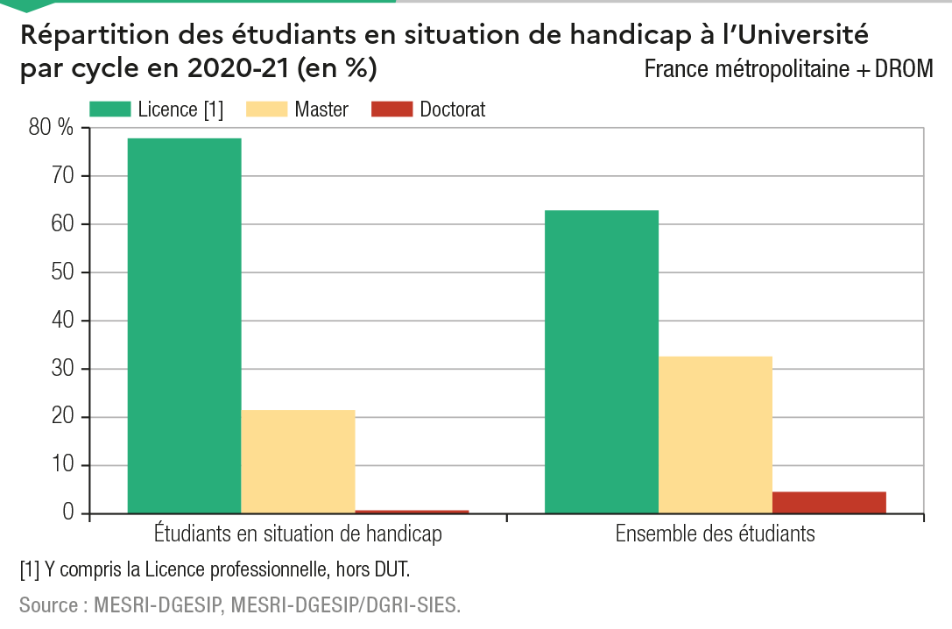
Contexte | Un enjeu sociétal et des voies de recherche
Augmentation du nombre d’ Etudiants Reconnus Institutionnellement Handicapés (ERIH) (Cordazzo & Ebersold, 2015 ; Ebersold, 2011)
+ 13% / an (MENESR-DGESIP, 2017)
…MAIS…
Notes:
Toutefois
(ANIMATION)
D’après les dernières donnée, en 2020, Ssi l’entrée dans l’enseignement supérieur se fait dans les mêmes proportions pour la population en situation de handicap que pour la population générale, la répartition selon les cursus de Licence, de Master et de Doctorat des étudiants en situation de handicap recensés se distingue de celle de l'ensemble des étudiants (graphique 14.03). Ils se concentrent en Licence et deviennent moins nombreux au fil du cursus universitaire.
C’est le point de départ de notre problématique de recherche qui nous a conduit à s’interesser à deux type de textes

Slide 6
Contexte | Un enjeu sociétal et des voies de recherche
Augmentation du nombre de ERIH (Cordazzo & Ebersold, 2015 ; Ebersold, 2011)
+ 13% / an (MENESR-DGESIP, 2017)
…MAIS… encore
En 2015 en France (MENESR-DGESIP, 2017)
 | Chez les 15-24 ans | Chez 15-24 ans reconnus en situation de handicap
Font des études | 67 % | 48 %
Pas de diplôme | 15 % | 65 %
Notes:
Mais encore,
(ANIMATION)
ils demeurent relativement moins nombreux à y obtenir un diplôme.

Slide 7
Contexte | Un enjeu sociétal et des voies de recherche
Entre 2009 et 2017, à l’UNISTRA (Guillon, Boléguin, Kennel & Rakitic, 2022) :
40 % ERIH < diplôme (85% dans la pop nationale)
>2/3 (66%) inscrits sur leur 2nd choix - (43 % dans la pop nationale)
Importance de « l’expérience étudiante » dans la réussite
Une population de plus en plus croissante dans les universités françaises…
MAIS
…un taux d’échec des étudiants handicapés qui reste important et questionne l’accompagnement qui leur est proposé.
Notes:
Une étude réalisé à l’Université de Strasbourg montre que :

Slide 8
Contexte | Une institutionnalisation du handicap
Analyse des textes institutionnels :
$$R_{Inclusion}^{Université }$$
ODD
Revue de la littérature :
Connaissances des praxéologies des CAA
234 publications → 6
normes ≉ usages
L’accompagnement des ERIH relèvent de l’expérience propre des acteurs (CAA)
Comment accompagner pour favoriser l’accessibilité aux savoirs ?
Quelles sont les praxéologies professionnelles des CAA ?
Comment définir des praxéologies d’accompagnement ?
Comment travailler avec les acteurs pour produire du changement ?
Notes:
Nous nous sommes intéressé à la littérature fonctionnelle afin d’analyser le rapport que l’Université entretien avec l’objet inclusion.
Nous remarquons que les organismes internationaux, régionaux et nationaux proposent des ODD (ce qui correspond à la proposition de ce que pourrait être une Ecole inclusive et la possibilité de débloquer des budget pour financer diverses projets) qui influent sur le positionnement stratégique des Universités qui font de l’Inclusion un axe de développement.
C’est ce qui, comme illustré avec les précédents chiffres, induit une démocratisation de l’accès à l'ES ces 20 dernières années avec l’émergence de structure d’accueil pour les ERIH et la nomination d’un personnel spécifique pour mettre en œuvre les politiques publics inclusive. Nous nous sommes alors interessé à ce que la littérature scientifique a pu produire sur cette professionalité missioné par les Université pour accompagner les ERIH
(ANIMATION)
Nous avons ainsi réalisé une revue de la littérature scientifique internationales sur les praxéologies professionnelles des personnels en charge de l’accompagnement des ERIH. Parmi l’ensemble des publications disponibles nous avons retenue 234 publications dont 6 qui s’interessé à l’expérince de ces personnels. Or un implicite demeurent sur la pratique professionelle de ces agents, notamment sur la question de l'accessibilité aux savoirs des étudiants
MAIS ENCORE (ANIMATION)
La question de l’inclusion des ERIH dans les Universités est le fruit de tensions qui se rejouent dans des contextes nationaux jusqu’à se propager dans des contextes locaux, et donc dans le quotidien des acteurs pris dans des jeux de tensions entre normes et usages contradictoires. En France, en particulier, l’École d’aujourd’hui mésestime le fait que les publics handicapés ont depuis toujours été éloigné du système ordinaire. Derrière cette dissonance culturelle peut se poser la question de savoir « comment faire » et surtout « pour quoi faire » pour les accompagnants d’aujourd’hui, qui depuis 2005 (Loi n° 2005-102, 2005) doivent faire avec ces publics dans une institution qui s’est construite sous le rite de la séparation.
(ANIMATION)
En effet, face à une Notion d’inclusion hétéroclite + des recommandations qui restent dans l’implicite + des lois : handicap = limitation de l’activité DONC compensation
→ L’accompagnement des ERIH relèvent de l’expérience propre des acteurs (CAA). QUI se demander quoi faire, comment et dans quel but ?
SI nous nous posons la question affichée, il est aussi nécessaire de savoir (ANIMATION) …..
…..
…..

Slide 9
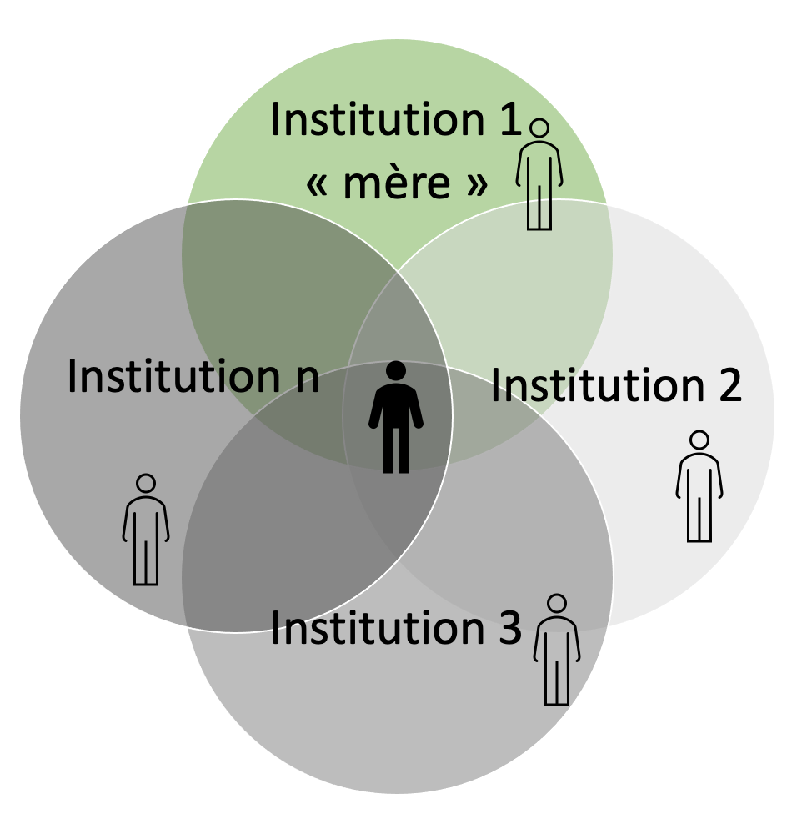
Contexte | La Théorie Anthropologique du Didactique
ORGANISATION PRAXEOLOGIQUE au sein des institutions
Toute activité humaine consiste à accomplir :
une tâche t d’un certain type T,
au moyen d’une technique τ,
justifié par une technologie θ
justifiable par une théorie Θ
RAPPORT ASSUJETISSEMENT
(Chevallard, 1997, 1999)
Notes:
La TAD nous offre des outils pour analyser les pratiques professionnelles des personnels du système éducatif.
(ANIMATION)
Elle stipule ainsi que tout individu s’assujeti à différentes institution qui lui offre un rapport à un objet. C’est la somme de ses rapport qui participe à la construction de l’individu qui se construit ses propres rapports personnels.
(ANIMATION)
De cela émerge une organisation praxéologique qui cadre l’activité humaine
Ainsi, pour que il y ai un rapport institutionnalisant (changement dans les pratiques personnelles et institutionnelles) il faut travailler le rapport d'assujettissement aux institutions. Il faut que à la fois l'agent soit assujetti à l'institution mère et en même temps qu'il soit dans d’autre institution différent pour renouveler ses rapports personnels

Slide 10
Contexte | La TAD pour identifier les tâches du CAA
Tâche 1, t₁
Technique 1
Technique 2
Technique 3
Technique 4
Technique 5
Technique 6
Tâche 2, t₂
Technique 1
Technique 2
Technique 3
Technique 4
Tâche 3, t₃
Technique 1
Technique 2
Technique 3
Technique 4
Tâche 4, t₄
Technique 1
Technique 2
Technique 3
(Chevallard, 1997, 1999)
Notes:
Ainsi, la TAD nous offre un outil puissant pour repérer les praxéologie disséminées dans les données recueillies
(ANIMATION)
C’est ce qui permet de réaliser une « refiguration du récit » des praticiens à travers des types de tâches, mises en œuvre par l’emploi de techniques propres à leurs activités
L’adaptation du modèle initial des praxéologies de la TAD permet de faire émerger l’organisation praxéologique des CAA.

Slide 11
PLAN
Les chargés d’accueil et d’accompagnement : agents, acteurs et auteurs de l’Université Inclusive
2. Les praxéologies professionnelles du CAA
Notes:
Alors, quelles sont les praxéologies professionnelles du CAA ?

Slide 12
Résultats | Les tâches du CAA
Tâche 1, t₁
S’ENTRETENIR AVEC L’ERIH POUR IDENTIFIER SES BESOINS
Tâche 2, t₂
ÉCHANGER AVEC LES ACTEURS DE LA SCOLARISATION DE L’ERIH POUR DEFINIR LE PAEH
Tâche 3, t₃
METTRE EN OEUVRE LES ACTIONS NECESSAIRES POUR RESPECTER LE PAEH ET RECHERCHER DES RESSOURCES POUR REPONDRE AUX AUTRES BESOINS DE L’ERIH
Tâche 4, t₄
MEDIATISER LES RELATIONS ENTRE L’ERIH ET LES INSTITUTIONS EXTERNES A L’UNIVERSITE
Notes:
Nous avons repéré 4 types de tâches dans l'organisation praxéologique du CAA.
(ANIMATION)
(défilement des tâches)
→ Dans ces activités, le CAA est amené à étayer l’ERIH, au moyen de ressources humaines et matérielles. Il pilote des procédures
concilier les besoins de l’ERIH et les conditions d’études et d’examens des aménagement (t1 et t2)
veiller au respect de l’exécution du PAEH (t1 et t3)
orchestrer la mise en œuvre du plan d’accompagnement(t2)
garantir une accessibilité continue entre les divers territoires (t4)

Slide 13
Résultats | Les tâches du CAA
Tâche 1, t₁
S’ENTRETENIR AVEC L’ERIH POUR IDENTIFIER SES BESOINS
Techniques
T₁ : « Écouter l’étudiant parler de lui lorsqu’il arrive à l’Université »
T₂ : « Questionner l’étudiant sur sa scolarité passée »
T₃ : « Faire parler l’ERIH pour savoir ce dont il estime avoir besoin »
T₄ : « Proposer à l’ERIH des actions à mettre en œuvre pour son cursus en se référant aux aménagements définis par l’Université »
T₅ : « Contacter régulièrement l’étudiant s’il ne le fait pas »
T₆ : « Organiser régulièrement des entretiens avec l’ERIH pour faire le point sur sa situation »
Notes:
Pour réaliser la tâche t1, le CAA mobilise 6 techniques avec ...

Slide 14
Résultats | Les tâches du CAA
Techniques
T₁ : « Diffuser la Demande d’Accompagnement (DA) au médecin pour vérifier si la pathologie justifie les préconisations »
T₂ : « Diffuser les préconisations du médecin aux autres acteurs de la scolarisation de l’ERIH pour évaluer sa pertinence. »
T₃ : « Négocier l’aménagement du cursus scolaire pour définir le PAEH, et, si besoin, animer des équipes plurielles pour définir les compensations dont pourra bénéficier l’ERIH »
T₄ : « Faire valider le PAEH auprès de la Présidence de l’Université »
Tâche 2, t₂
ÉCHANGER AVEC LES ACTEURS DE LA SCOLARISATION DE L’ERIH POUR DEFINIR LE PAEH
Notes:
Pour réaliser la tâche t2, le CAA mobilise 4 techniques avec ...

Slide 15
Résultats | Les tâches du CAA
Tâche 3, t₃
METTRE EN OEUVRE LES ACTIONS NECESSAIRES POUR RESPECTER LE PAEH ET RECHERCHER DES RESSOURCES POUR REPONDRE AUX AUTRES BESOINS DE L’ERIH
Techniques
T₁ : « Faire adapter les supports pédagogiques aux besoins de l’ERIH »
T₂ : « Mettre à disposition des ressources, humaines et matérielles, pour aider l’ERIH durant son cursus »
T₃ : « Veiller à ce que l’arrêté signé par la présidence de l’Université soit mis en œuvre »
T₄ : « Orienter l’ERIH vers les services de l’Université pour répondre à ses demandes »
Notes:
Pour réaliser la tâche t3, le CAA mobilise 4 techniques avec ...

Slide 16
Résultats | Les tâches du CAA
Tâche 4, t₄
MEDIATISER LES RELATIONS ENTRE L’ERIH ET LES INSTITUTIONS EXTERNES A L’UNIVERSITE
Techniques
T₁ : « Demander à l’ERIH s’il a effectué ses demandes de prestations sociales »
T₂ : « Aider l’ERIH à effectuer ses demandes de prestations sociales auprès des organismes institutionnels »
T₃ : « Contacter les acteurs extérieurs en charge du suivi de l’ERIH »
Notes:
Pour réaliser la tâche t4, le CAA mobilise 3 techniques avec ...

Slide 17
Résultats | Les tâches du CAA
Tâche 1, t₁
Tâche 2, t₂
Tâche 3, t₃
Tâche 4, t₄
Le CAA,
Agent de l’institution
Acteur et auteur de l’Université Inclusive
Notes:
L’organisation praxéologique du CAA, la réalisation des tâches au moyen des techniques exposées précédemment, témoigne d’un agent assujetti (qui s’acorde avec les attentes institutionnelles) et institutionnalisant (qui fait vivre la norme relativement à la singularité de son contexte et des individus qui partage son quotidient)
Celle-ci sont le fruit du croisement de rapport institutionnel et personnel qui témoignent d'un acteur

Slide 18
PLAN
Les chargés d’accueil et d’accompagnement : agents, acteurs et auteurs de l’Université Inclusive
3. Le CAA agent de l’Université
Notes:
Qu’est-ce qui ressort de notre analyse ?
Et bien d’abord que le CAA est un agent de l’Université qui agit selon un rapport qui lui est proposé par l’institution

Slide 19
Résultats | Un acteur assujetti
Certaines de ces techniques vont dans le sens d’un état agentique (Milgram, 1963), un CAA assujetti (Chevallard, 1997, 1999) à son institution
« T4 - Proposer à l’ERIH des actions à mettre en œuvre pour son cursus en se référant aux aménagements définis par l’Université », « T5 - Contacter régulièrement l’étudiant pour assurer son suivi » et « T6 - Organiser régulièrement des entretiens avec l’ERIH pour faire le point sur sa situation »
Une activité du CAA en lien avec des procédures de contrôle en rapport avec les préconisations et les attendus de l’institution Université.
Des « garants du droit à la compensation des ‘limitations’ » (Ait Hammou Taleb, 2022)
Notes:
En effet, certaines de ces techniques témoigne d’un professionnelle assujetti à son institution : l'Université
(ANIMATION)
Ce que nous pouvons retrouver à travers les techniques :
« T₄ - Proposer à l’ERIH des actions à mettre en œuvre pour son cursus en se référant aux aménagements définis par l’Université », « T₅ - Contacter régulièrement l’étudiant pour assurer son suivi » et « T₆ - Organiser régulièrement des entretiens avec l’ERIH pour faire le point sur sa situation »
(ANIMATION)
Elles renvoient le CAA à être un outil de contrôle institutionnel des populations étudiantes.
Elle témoignent toutes d’une activité du CAA en lien avec des procédures de contrôle en rapport avec les préconisations et les attendus de l’institution Université.
(ANIMATION)
Nous pouvons aussi parler du CAA comme étant un (ANIMATION)

Slide 20
Résultats | Un acteur assujetti
Elles vont aussi dans le sens d’activités d’agents qui demeurent :
« figées à des fonctions d’application » (Bas, 2011 ; Parker, 1999) et
dans une logique institutionnelle de contrôle de la population que constituent les ERIH (Perez, 2021 ), dont ils sont les acteurs de sa mise en œuvre
Or, pour être fonctionnel, le rapport institutionnel ne peut être réduit à ce seul rapport d’assujettissement.
Dans notre analyse, 4 / 17 techniques renvoient à un autre rapport
Notes:
Elle témoignent toutes d’une activité du CAA en lien avec des procédures de contrôle en rapport avec les préconisations et les attendus de l’institution Université.
(ANIMATION)
Elles vont dans le sens d’activités des agents CAA qui demeurent « figées à des fonctions d’application » (Parker, 1999) et de contrôle de la population que constitue les ERIH.
(ANIMATION)
Or, pour être fonctionnel, le rapport institutionnel ne peut être réduit à ce seul rapport d’assujettissement. Dans notre analyse 4 techniques renvoient à un autre rapport institutionnel

Slide 21
PLAN
Les chargés d’accueil et d’accompagnement : agents, acteurs et auteurs de l’Université Inclusive
4. Le CAA, acteur et auteur de l’Université Inclusive
Notes:
Intéressons nous en quoi ces techniques sont « différentes » des rapports institutionnels et pourquoi font-elles du CAA un acteur et un auteur de l’Université Inclusive.

Slide 22
Résultats | Un acteur assujetti mais institutionnalisant
Tâche t₁ : « S’entretenir avec l’ERIH pour identifier ses besoins »
T₁ - Écouter l’étudiant parler de lui lorsqu’il arrive à l’Université
T₂ - Questionner l’étudiant sur sa scolarité passée
T₃ - Demander à l’ERIH ce dont il estime avoir besoin
Tâche t₂ : « Échanger avec les acteurs de la scolarisation de l’ERIH pour définir le PAEH »
T₃ – « Négocier l’aménagement du cursus scolaire pour définir le PAEH, et, si besoin, animer des équipes plurielles pour définir les compensations dont pourra bénéficier l’ERIH »
Des effets capacitants qui peuvent s’observer dans les échanges par « une écoute bienveillante » = « la réalisation d’une situation dans laquelle chacune des différentes parties arrive à comprendre l’autre du point de vue de l’autre » (Rogers, 1942 ; Perez, 2017)
Notes:
Les 4 techniques sont les suivantes :
Tâche 1
« T₁ - Écouter l’étudiant parler de lui » ; « T₃ - Demander à l’ERIH ce dont il estime avoir besoin » ; « T₂ - Questionner l’étudiant sur sa scolarité passée ».
Tâche 2
T₃ – « Négocier l’aménagement du cursus scolaire pour définir le PAEH ET si besoin, animer des équipes plurielles pour définir les compensations dont pourra bénéficier l’ERIH »
Cette mise au jour de praxéologies présentes chez le CAA relève de techniques autres que celles du contrôle de l’activité de l’ERIH. Elles semblent même pouvoir être rapprochée d’un rapport « à l’écoute » en lien avec une autre institution, à savoir celle de l’institution « de santé, du médico-social ou du soin » dont sont majoritairement issues les CAA.
(ANIMATION)
Cette notion d’écoute inconditionnelle de l’autre, au sens de la psychologie humaniste, induit des effets capacitant qui peuvent s’observer lorsque cette position est adopté dans l’échange comme le souligne les travaux se basant sur ceux de Carl Rogers (1942). Effectivement, c’est ce qui permet aux agents CAA de réinterroger et d’assumer leur rapport d’assujettissement et d’innovation au regard de l’institution universitaire.

Slide 23
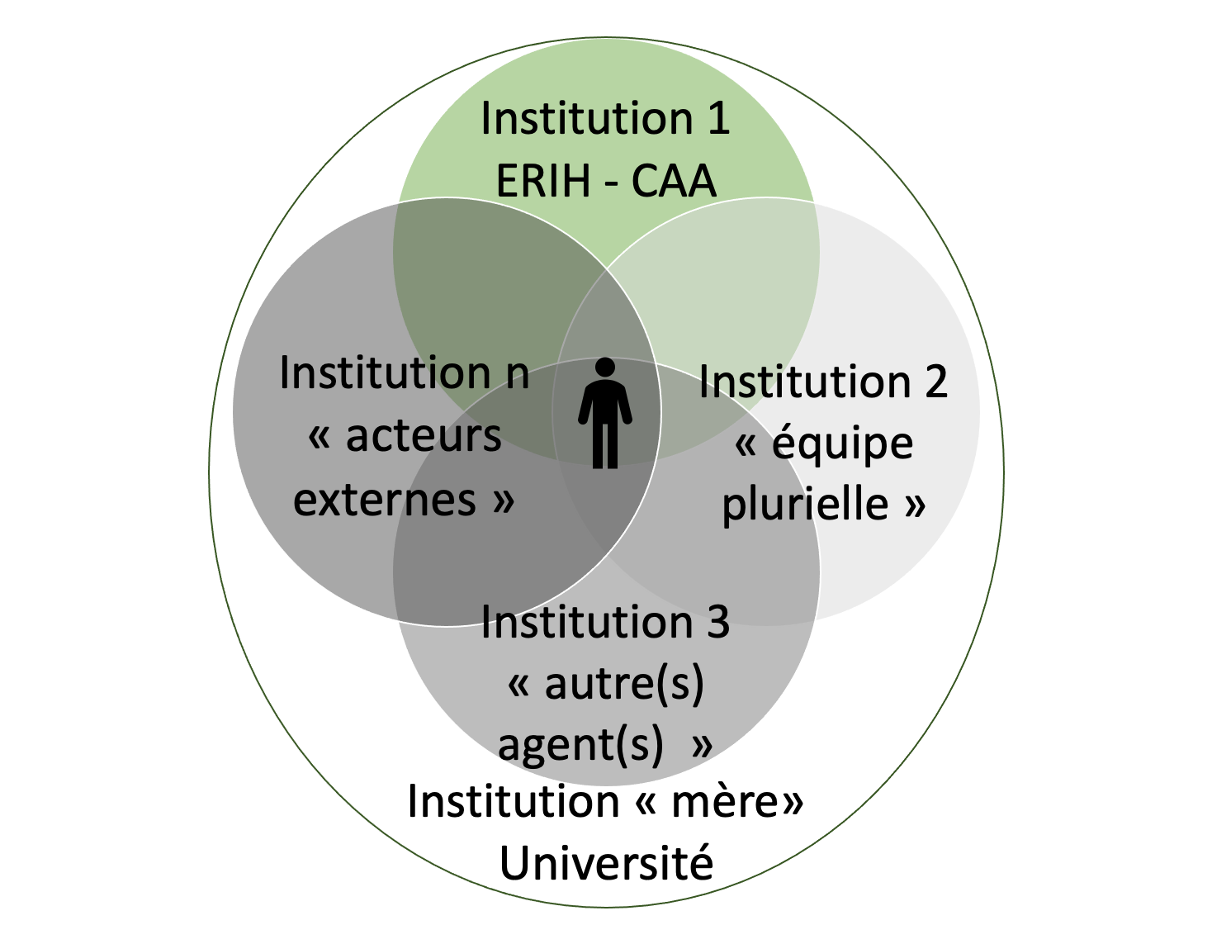
Résultats | Un acteur assujetti mais institutionnalisant
Changement par des interactions dans les micro-institutions
LE CROISEMENT DES RAPPORTS PERSONNELS DES UNS ET DES AUTRES PARTICIPENT AUX CHANGEMENTS
LE CAA FAVORISE CES CROISEMENTS PAR LA CREATION DE MULTIPLES, et complémentaires, MICRO-INSTITUTIONS AU SEIN DE L’UNIVERSITE
« Interventions médiatrices » (Sivilotti, 2020) visant à améliorer les parcours universitaires
Notes:
Ainsi, il y a dans les praxéologies du CAA des moments d’accompagnement par la création d’institutions d’écoute et d’échange qui permettent par un travail d’observation et d’analyse de questionner, de réajuster et de produire de nouvelles praxéologies :
(ANIMATION)
Les lieux et les moments d’échanges dans de micro-institution, ce qui favorisent le croisement des rapports personnels et institutionnels permettant le développement de nouveaux usages et l’émergence, à petit pas, d’une culture inclsuive
C’est, pour nous, ce qui témoignerait d’un acteur à la fois assujettit, qui s’adosse aux rapports institutionnels à l’objet « inclusion », et institutionnalisant, qui cherche à amener de nouvelles praxéologies par l’émergence d’un nouveau rapport personnel qu’il peut proposer aux autres acteurs dans les institutions qu’il créait.
(ANIMATION)
On peut parler d’intervention médiatrices visant à améliorer les parcours universitaires

Slide 24
Résultats | Un acteur assujetti mais institutionnalisant
Changement par des interactions dans les micro-institutions
Des praxéologies qui tendent à décloisonner les relations inter-institutionnelles (Chauvière & Plaisance, 2000 ; Ebersold & Detraux, 2013)
Notes:
Nos résultats laissent apparaître des difficultés dans la médiation entre les différentes institutions étatiques que les étudiants sollicite pour favoriser son cursus universitaire
(ANIMATION)
Ce qui est confirmé par la littérature scientifique (Chauvière & Plaisance, 2000 ; Ebersold & Detraux, 2013) et (Sivilotti, 2020)
Ces différentes « sphères » sont distincts et les discours des CAA laissent apparaitre une rupture dans la continuité de l’accompagnement d’un milieu à un autre.
Pourtant, les données de notre enquête témoigne d’une volonté de la part des CAA à renforcer (ou parfois même de créer) un lien entre ces milieux.
(ANIMATION)
Ceci afin d’étayer l’ERIH dans l’ensemblde des démarches à réaliser régulièrement et apporter de la souplesse dans l’orchestration des procedures

Slide 25
Résultats | Un acteur assujetti mais institutionnalisant
Besoins de l’ERIH
- CAA -
Cadre institutionnel
(contraintes, croyances, normes & valeurs,…)
Donne une place à l’ERIH (Suau, 2016, 2018)
Propose un autre rapport à l’inclusion
Contribue à la transformation du collectif
Notes:
Donc, l’analyse des pratiques professionnelles du CAA par le prisme de la TAD met en lumière un acteur du changement qui permet de donner une place à l’ERIH, qui propose un rapport à l’inclusion autre et favorise l’évolution de ceux des autres agents de l’Université

Slide 26
Résultats | Un acteur assujetti mais institutionnalisant
Besoins de l’ERIH
- CAA -
Cadre institutionnel (contraintes, croyances, normes & valeurs,…)
Donne une place à l’ERIH (Suau, 2016, 2018) : permet à l’ERIH d’exposer sa situation singulière et peut soumettre ses choix d’études à travers un processus de problématisation par autoévaluation
Propose un rapport à l’inclusion autre que celui centré sur « la mise en place des actions, relatives aux personnes handicapées demeurerait, centrée sur la compensation individuelle » (Husson et Perez, 2016, p. 195)
Notes:
Dans sa relation avec l’ERIH, le CAA permet de lui donner une place au sein de l’institution par une affiliation au monde universitaire pour qu’il puisse assumer (ou vivre) son rôle d’étudiant.
Mais encore, le CAA propose un rapport à l’inclusion autre que celui centré sur la mise en œuvre de compensation liée à une pathologie.

Slide 27
Résultats | Un acteur assujetti mais institutionnalisant
Une relation formatrice CAA-ERIH où l’écoute impliquée de l’autre est à considérer comme affectant la dynamique du changement
« c'est plus de l'adaptabilité, mais au sens positif du terme, c'est à dire que moi je trouve que la question du handicap, elle nous pousse à être novateur. Elle nous pousse à chercher de nouvelles choses en permanence, elle nous pousse à aller plus loin, peut-être plus que dans d'autres situations estudiantines globales. »
Notes:
Par exemple, un des caa nous dit …

Slide 28
Résultats | Dans la relation CAA-(ERIH)
Une relation formatrice CAA-ERIH où l’écoute impliquée de l’autre est à considérer comme affectant la dynamique du changement
« L’accompagnement c’est être à côté de la personne, ni devant, ni derrière c’est-à-dire qu’on ne montre pas le chemin à l’autre ; nous, on est à côté, c’est à dire qu’on emboite son pas et on va à son rythme et on est juste là pour être un point d’appui »
« L’étudiant n’a pas forcément conscience de tout ce qu’il a mis en œuvre avant dans sa scolarité et qui pourtant est, c’est pas extraordinaire mais c’est souvent des compétences acquises mais qui ne sont jamais révélées
« Les solutions, elles vont être dans son discours et dans ses propos à elle, donc je dirais vraiment à ce nouveau, à cette nouvelle collègue de s’appuyer sur les propos du jeune de ne pas hésiter à rebondir sur ce qu’il lui dit »
Notes:
Dans cette relation CAA-ERIH, la pratique de l’écoute active par ce professionnel est à considérer comme affectant la dynamique du changement.
(verbatims)
En effet, par la mise en place d’une relation intersubjective le CAA propose un rapport à la relation éducative autre que focalisé sur les limitations, ou les difficultés, mais orienté vers la capacité de l’autre à faire autrement
A faire autrement la même chose que les autres, à être un étudiant comme les autres.
Ce qui important car dans le discourt des personnes reconnu à besoin éducatif particulier, beaucoup se distingue des autres par ce que « différent » plutôt que de parler de diversité des publics et de capabilité des uns et des autres.

Slide 29
Résultats | Un acteur assujettit mais institutionnalisant
Donne une place à l’ERIH (Suau, 2016, 2018) : permet à l’ERIH d’exposer sa situation singulière et peut soumettre ses choix d’études à travers un processus de problématisation par autoévaluation
Propose un rapport à l’inclusion autre que celui centré sur « la mise en place des actions, relatives aux personnes handicapées demeurerait, centrée sur la compensation individuelle » (Husson et Perez, 2016, p. 195)
Contribue à la transformation du collectif par un renouvellement, à petit pas, des normes et valeurs
Besoins de l’ERIH
- CAA -
Cadre institutionnel (contraintes, croyances, normes & valeurs,…)
Notes:
Ce rapport autre aux normes institutionnelles et la pratique de l’écoute active se retrouvent aussi dans les relations entretenues avec les autres acteurs de l’Université.
Cet ensemble favorise la réflexivité des autres agents, tel que les enseignants, et leur capacité à faire émerger de nouveaux rapport à l’inclusion et ainsi à développer de nouveaux usages.

Slide 30
Résultats | Un acteur assujetti mais institutionnalisant
« On le voit en réunion d'équipes plurielles, on a des enseignants, voilà qui qui sont extrêmement réticents parce que handicap invisible, et on voit que quand l'étudiant bah explique ses difficultés, que le médecin appuie avec les éléments qu’il a, et, et les connaissances qu'il a, bah on voit les enseignants quand même arriver à changer un peu de réflexion et à se dire « Ah oui, je n’avais pas compris ça quoi. » « Et ah oui, ça entraîne ça cette situation-là ». »
« c'est vrai qu'on est des ressources. Ouais, un service qui agit, mais aussi un service ressource et comme, comme l'ensemble de nos réseaux »
Le CAA une ressource en tension pour favoriser l’accessibilité aux savoirs des Étudiants Reconnus Institutionnellement Handicap (ERIH) qui fait vivre la norme.
Notes:
C’est ce qui semble se passer lors des équipes plurielles
(verbatims)
(ANIMATION)
Dès lors, nous pouvons parler des CAA comme une ressource en tension qui fait vivre la norme :
Concilie les besoins de l’ERIH et les conditions et contraintes du milieu Universitaire.
Cette tension peut-être plus ou moins bien vécu par les agents d’une institution donnée, on pourra parler par la suite, même si j’ai déjà la réponse
Mais c’est cette mise en tension entre les rapports institutionnels et les rapports personnels des agents qui fait changement
Ce que dit la littérature scientifique sur la question de l'accompagnement et sur la question du changement et ce que confirme l’analyse des praxéologies professionnelles des CAA

Slide 31
Résultats | Un acteur assujettit mais institutionnalisant
Institutions :
Cadre l’agir éducatif par une institutionnalisation du handicap
TENSION
Rapport institutionnel
« Assujettissement »
Rapport
personnel
« Institutionnalisant »
Technologies
Tâches
PRAXEOLOGIES
Cadre d’action :
une logique de contrôle des populations handicapées dans le milieu ordinaire
Capacité à innover :
une attention à l’autre dans sa capacité à être autrement et à faire autrement
Théories
Techniques
Notes:
En effet nous remarquons bien que le CAA est un agent en tension
(ANIMATION)
entre les rapport institutionnel, qui tendent à l’assujetir aux normes en vigueur,
(ANIMATION)
et ces rapports personnel, qui l’invitent à porter une attention à l’autre et à sa capacité à être autrement pour renouveler les valeurs et les usages proposaient par ses premiers rapports
Ce sont ces deux niveaux qui permettent à ces agents de faire vivre la norme : exercer dans un cadre et prendre en compte la singularité des individus
Ainsi, le CA est un agent mais aussi un acteur

Slide 32
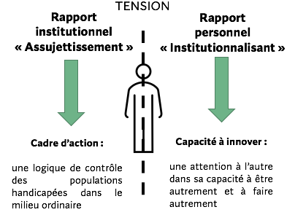
Résultats | En quoi le CAA participe au changement
Micro-institutions
avec ERIH (seul), puis avec les autres agents
suspension des normes et des valeurs pour considérer l’autre
Développement de nouvelles valeurs et de nouveaux usages
Notes:
Il y a des moments d’accompagnement par la création d’institutions d’écoute et d’échange qui permettent par un travail d’observation et d’analyse de questionner, de réajuster et de produire collectivement de nouvelles praxéologies :
le CAA observe son milieu pour rendre compte de ce que l’institution peut produire et les conditions nécessaires pour favoriser l’inclusion des ERIH
Ces moments et ces lieux qui permettent non seulement de donner une place à l’apprenant par des régulations dans le temps mais ils contribuent à l’émergence d’un nouveau rapport personnel qu’il peut proposer aux autres acteurs dans les institutions qu’il créait.

Slide 33
Résultats | Un acteur assujettit mais institutionnalisant
TENSION
Rapport institutionnel
« Assujettissement »
Rapport personnel
« Institutionnalisant »
Imaginaire instituant
-
Imaginaire radical
(Castoriadis, Kuhn, Ebersold)
Une intersubjectivité plus respectueuse des différences ou chacun s'efforcerait de ne pas faire plier l'autre aux règles de son propre monde
Cadre d’action :
une logique de contrôle des populations handicapées dans le milieu ordinaire
Capacité à innover :
une attention à l’autre dans sa capacité à être autrement et à faire autrement
Notes:
Si les rapports institutionnelles tendent à donner un cadre pour protéger ses agents, il n’est pas impossible qu’ils puissent se transformer en facteur de « douces violences ». Aisni le rapport personnel des egnts peuvent, par ce que nomme certains auteurs l’imaginaire radical, favoriser des relations intersubjectives où chacun s’efforcerait de porter une attention à l’autre et ne pas s’inscrir dans des rapports de dominatiion

Slide 34
Résultats | Un acteur assujettit mais institutionnalisant
Le CAA une ressource en tension pour favoriser l’accessibilité aux savoirs des Étudiants Reconnus Institutionnellement Handicap (ERIH) qui fait vivre la norme …
« Je pense que voilà, on, on n'a pas notre rôle, on n'a pas notre rôle de pivot, on n'a pas notre rôle d'insuffler d'une dynamique et ça, c'est notre responsabilité, me semble-t-il, dans les structures handicap. »
… mais quelle place dans l’Université ?
Notes:
Si le CAA travail pour l’émergence d’une culture inclusive garantissant une accessibilité continue entre les divers territoires , il reste à se questionner sur sa place dans l’Université et la capacité de l’institution à permettre aux rapports d’assujetissement de se transformer en rapport institutionnalisant
En ce qui nous concerne, c’est la voie que va prendre nos travaux

Slide 35
PLAN
Les chargés d’accueil et d’accompagnement : agents, acteurs et auteurs de l’Université Inclusive
5. Conclusion
Notes:
Pour conclure

Slide 36
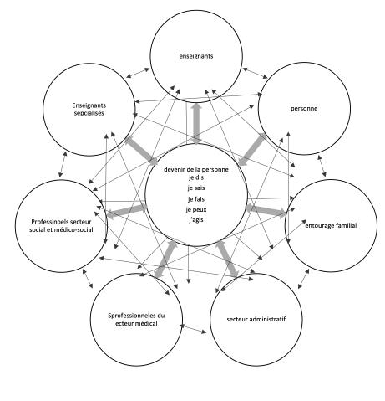
Conclusion | Dans la relation (CAA-(ERIH)-autres)
Enseigner, éduquer et former =
Délaisser les « pratiques protectrices » (Norwich, 2014)
Se focaliser sur les potentiels de chacun.e.
Aider l’autre à s’autoréguler
Approche polycentrée (Ebersold)
→La manière dont on (tous) va placer la personne en position pour exercer son rôle (Faire la même chose que les autres autrement)
Ebersold, S. (2020)
Notes:
Il est peut-être important de souligner que la question de l’accessibilité renvoi à la construction d’une culture commune afin de lutter contre l’exclusion où l’Ecole, au sens large, est perçue comme un vecteur de protection social car elle contribue à l’acquisition de savoir et savoir faire permettant à chaque individu de s’insérer dans la société
La mission de ses agents (TOUS) serait de penser une formation accessible à tous. Avec ces travaux de recherche nous pouvons prendre conscience qu’il y a nécessité à renouveler les fondements des rapports institutionnelles pour penser à une nouvelle relation éducative qui donne une place à chacun. Ceci afin de favoriser un cadre où les rapports d’assujetissements peuvent se transformer en rapport institutionalisant, comme nous avons pu le voir avec l'exemplde du CAA
Dans le cas de notre recherche, les praxéologies de cet agent, acteur et auteur de l'Université Inclusive nous amène a une exploration de la notion d’écoute, dans le champ de la psychologie humaniste, ce qui invite à penser que la notion de rapport est aussi à envisager comme une relation formatrice, où l’écoute impliquée de l’autre est à considérer comme affectant la dynamique du changement

Slide 37
Conclusion | Faire changement
Cadre normatif (système de valeur)
Vie en société
"difficultés d'accès"
Attentions particulières
Travail collectif
Culture inclusive = s’intéresser aux conditions favorables pour une accessibilité de tous :
Situations
Absence de jugement (écoute)
Engagement collectif
Capabilité des uns et des autres au service du groupe
Changement par des interactions dans les micro-institutions
Notes:
Ainsi, si les CAA exercent dans un milieu qui est surdéterminé par le contrôle, il y a bien dans leurs praxéologies des moments d’accompagnement par la création d’institutions d’écoute et d’échange qui permettent par un travail d’observation et d’analyse de questionner, de réajuster et de produire de nouveau usages et de nouvelle valeurs :
Ainsi cette voie de « l’écoute bienveillante » entendue comme « la réalisation d’une situation dans laquelle chacune des différentes parties arrive à comprendre l’autre du point de vue de l’autre » (Rogers, 1942, cité par Perez, 2017, p. 11) ;
- si requise dans le cas des CAA
mériterait d’être explorée au regard des théories des institutions secondaires à l’institution universitaire, et se faisant permettrait aux agents de l'Université de réinterroger et d’assumer leur rapport d’assujettissement et d’innovation au regard de l’institution universitaire.
et des effets capacitant qui peuvent s’observer lorsque cette position dans l’échange est adoptée (Rogers, 1942).

Slide 38
Les chargés d’accueil et d’accompagnement : agents, acteurs et auteurs de l’Université Inclusive
Saïd AIT HAMMOU TALEB
MERCI

Slide 39
Bibliographie | Quelques sources
Ait Hammou Taleb, S. (2022a). Les praxéologies des chargés d’accueil et d’accompagnement
dans une université Inclusive. [thèse de doctorat, Université de Lorraine, Nancy].
Ait Hammou Taleb, S. (2022b). Les chargés d’accueil et d’accompagnement et l’identification des besoins des étudiants en situation de handicap : quelles praxéologies professionnelles ?. La nouvelle revue - Éducation et société inclusives, 95, 175-190. https://doi.org/10.3917/nresi.095.0175
De Ketele, J. (2017). Concilier norme et singularités : comment utiliser nos marges de liberté ?.Administration & Éducation, 155, 85-102.https://doi.org/10.3917/admed.155.0085
Ébersold, S. (2019). La grammaire de l’accessibilité. Éducation et sociétés, 44, 29-47.https://doi.org/10.3917/es.044.0029
Ebersold, S. (2020). Pratiques inclusives, approche polycentrée et accessibilité. Revista Educação Especial, 33, e64/ 1–22. https://doi.org/10.5902/1984686X52845
Ébersold, S. & Feuilladieu, S. (2021). Pratiques inclusives, innovation ordinaire et l’autrement capable de l’École. La nouvelle revue - Éducation et société inclusives, 92, 11-22. https://doi.org/10.3917/nresi.092.0011
Perez, J.-M. (2017). Éducation et pratiques inclusives. La pratique du travail en groupe et le « chercheur apprenant » [Rapport d’habilitation à diriger des recherches, Université de Lorraine, Nancy].
Perez, J.-M., et Suau, G. (2020). Innovation des pratiques, Maître formateur et accompagnement par la recherche, Revue internationale de pédagogie de l’enseignement supérieur [En ligne], 35(2). <https://doi org.bases-doc.univlorraine.fr/10.4000/ripes.2171>.

Slide 40
Quelles conditions pour que les rapports d’assujettissement se transforment en rapports institutionnalisant ?
Comment travailler avec les acteurs pour faire changement ? (Perez, Bourdon, Suau)
Des praxéologies d’accompagnement (Ait Hammou Taleb, De Ketele, Paul, Vial)
Le chercheur apprenant et participant (Perez, Bourdon)
Pratique du travail en groupe (Perez, Ferry)
Le croisement TAD et philosophie humaniste (Ait Hammou Taleb, Perez)

Slide 41
Conclusion | Faire changement
Quelles conditions pour que les rapports d’assujettissement se transforment en rapports institutionnalisant ?
Comment travailler ensemble pour faire changement ? (Perez, Bourdon, Suau)
Vivre/faire ensemble dans l’enseignement supérieur
La recherche ?
La formation (initiale et continue) ?
La vie collective ?

Slide 42
Conclusion | Faire changement
Quelles conditions pour que les rapports d’assujettissement se transforment en rapports institutionnalisant ?
Comment travailler ensemble pour faire changement ? (Perez, Bourdon, Suau)
Une participation de tous au bien être commun (Dewey, Ricoeur)
Croyance en l’autre en tant que personne capable (Husser, Adorno, Ricoeur, Rogers)
Favoriser collectivement un milieu capacitant (Ebersold)

Slide 43
Conclusion | Dans la relation (CAA-(ERIH)-Autres acteurs)
Une relation formatrice CAA-ERIH où l’écoute impliquée de l’autre est à considérer comme affectant la dynamique du changement
Le CAA doit « être en capacité d’écouter des avis différents » [4] pour réaliser un exercice « de médiation et de mise en œuvre des plans d’accompagnement » [6] où il est possible « d’arriver à faire évoluer les choses » [6].
Le CAA « s’attaque à l’environnement » [10] afin qu’il « s’adapte pour accueillir des personnes malades » [10] alors que « c’était pas gagné au début » [5].
« Ce qui est intéressant » [11], dans cet exercice, c’est de pouvoir « susciter des réflexions et discuter avec des gens et leur faire entendre un autre point de vue » [5].

Slide 45
Résultats | Un acteur assujettit mais institutionnalisant
Enseigner et éduquer =
« La prise en compte des « idées intuitives » pour « se débarrasser » ou « faire avec » des normes à travers la capacité créatrice de chacun (Perez, 2007) ». (p. 79)
Se débarrasser ou « faire avec les normes » : un impératif de suspension du jugement à « laisser l’autre faire » pour donner une place à chacun
TENSION
Rapport institutionnel
« Assujettissement »
Rapport personnel
« Institutionnalisant »
Cadre d’action :
une logique de contrôle des populations handicapées dans le milieu ordinaire
Capacité à innover :
une attention à l’autre dans sa capacité à être autrement et à faire autrement

Slide 46
Résultats | Un acteur assujettit mais institutionnalisant
Enseigner et éduquer =
Délaisser les « pratiques protectrices » (Norwich, 2014)
Se focaliser sur les potentiels de chacun.e.
Aider l’autre à s’autoréguler
Approche polycentrée (Ebersold) = La manière dont on (tous) va placer la personne en position pour exercer son rôle (Faire la même chose que les autres autrement)

Slide 47
Résultats | Un acteur assujettit mais institutionnalisant
Autonomie (savoir être – savoir devenir) = relation
Donner le temps, l’énergie et la possibilité à l’autre de s’interroger sur lui et son(ses) environnement(s) : transfert et contre-transfert (Perez, 2017)
Imitation réplicative vers une imitation créatrice (innover dans les tâches) (Ebersold, 2019)
Une relation éducative qui laisse la place à chacun et qui favorise des rétroaction entre les individus

Slide 48
ORGANISATION PRAXEOLOGIQUE au sein des institutions
Toute activité humaine consiste à accomplir :
une tâche t d’un certain type T,
au moyen d’une technique τ,
justifié par une technologie θ
justifiable par une théorie Θ
RAPPORT ASSUJETISSEMENT

Slide 49
Résultats | Un acteur assujettit mais institutionnalisant
? Rapport aux savoirs et à l’autre dans sa singularité ?
TENSION
Rapport institutionnel
« Assujettissement »
Rapport personnel
« Institutionnalisant »
Changement
Cadre d’action :
Capacité à innover
Recirculation transpositive des usages et des valeurs
Transposition institutionnelle

Slide 52
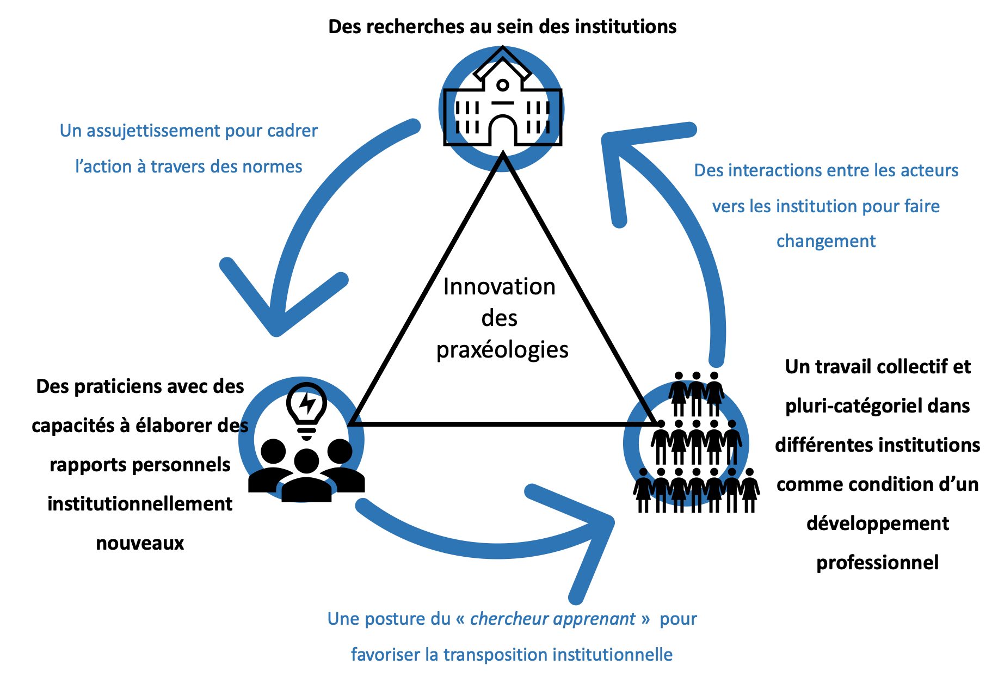
Notes:
Conclusion : Une dynamique continue, quasi-statique et étayée par un renouvellement des connaissances scientifiques, pour favoriser l’évolution permanente des pratiques
L’objectif est de construire des praxéologies professionnelles à visée d’accessibilité à partir des expériences singulières et des connaissances scientifiques produites
Pour cela, je souhaite inscrire mes travaux des les institutions afin de considérer les dynamiques préexistantes en m’assujetissan aux normes en vigueur car il est nécessaire de considérer l’héritage institutionnelle pour penser le changement avec les acteurs et agir dans un cadre.
Et c’est en m’appuyant sur les capacités des praticiens à faire institution et à être institutionnalisant, dans une posture du chercheur-apprenant, pour offrir un cadre favorisant la transposition institutionnelle dans un travail collectif et pluri-catégorielle
Que les interactions entre les différents acteur dans les différentes institutions créer ou dans lesquelles je vais m’inscrire favoriseront une circulation transpositives des usgaes et des savoirs pour tendre vers de nouveau état plus stable et qui considère chacun et chacune.
L’idée est non seulement de pouvoir construire et renouveler en situation les normes et les usages pour concevoir localement une culture inclusive
Cela permettra aussi de produire des connaissances pour la formation initiale en offrant un premier bagage culturel pour aider les nouveaux acteurs d’une institution donnée lorsqu’il arrive sur un poste et poursuive cela dans le cadre d’une formation continue

